Slide 1


Một lần, em được mẹ cho phép đến nhà bạn chơi. Trò chơi đang rất vui và em rất muốn chơi tiếp thì đến giờ mẹ dặn phải trở về nhà? Khi ấy em phải làm gì?

Slide 2
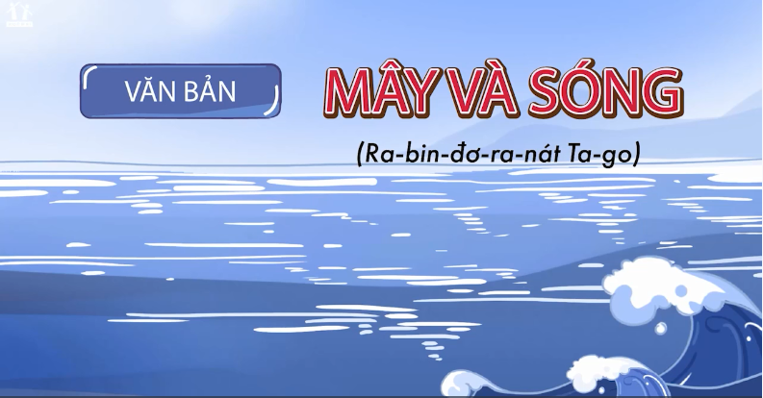

Slide 3

I. TÌM HIỂU CHUNG

Slide 4
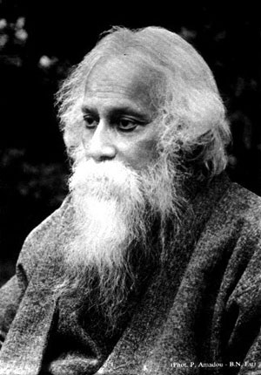
I. Tìm hiểu chung
1. Tác giả:
Hãy đọc SGK trang 23 và giới thiệu những hiểu biết của em về nhà thơ Ta-go ?

Slide 5

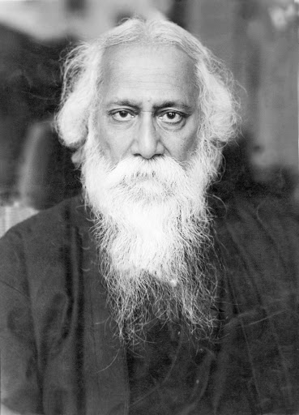
Ta-go (1861-1941) tên đầy đủ là Ra-bin-đra-nát Ta-go.
Ông là một danh nhân văn hóa, là nhà thơ hiện đại lớn nhất của Ấn Độ.
Thơ Tagor chan chứa tình yêu đất nước, con người, cuộc sống...

Slide 7
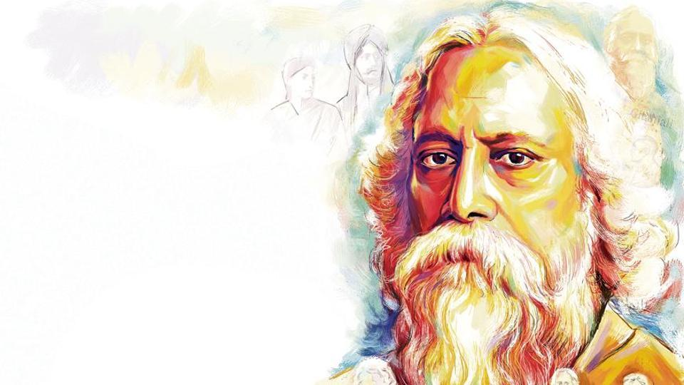



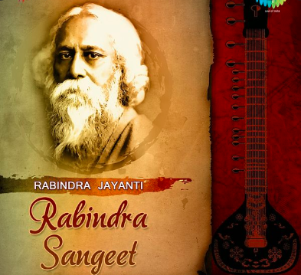


Slide 8

2. Tác phẩm:
a. Đọc, chú thích
Đọc bài thơ chú ý cách đọc to, rõ ràng, giọng trò chuyện, thủ thỉ tâm tình như đang kể chuyện với mẹ. Khi đọc cần có sự liên tưởng hình dung.

Slide 9
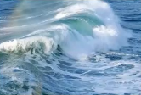
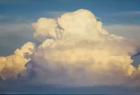
b. Xuất xứ, thể thơ, PTBĐ
Mây và Sóng in trong tập thơ Trẻ thơ (1909), sau được Ta-go dịch ra tiếng Anh và in trong tập Trăng non (1915)
Xuất xứ:
Trong giai đoạn nhà thơ chịu nhiều mất mát buồn đau khi nhiều người thân trong gia đình lần lượt qua đời.
Hoàn cảnh sáng tác

Slide 10
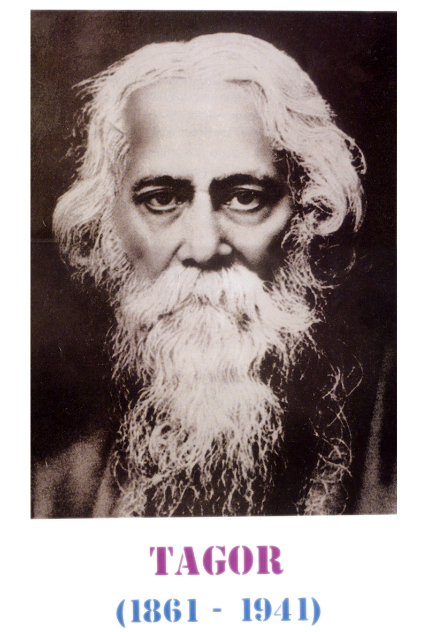
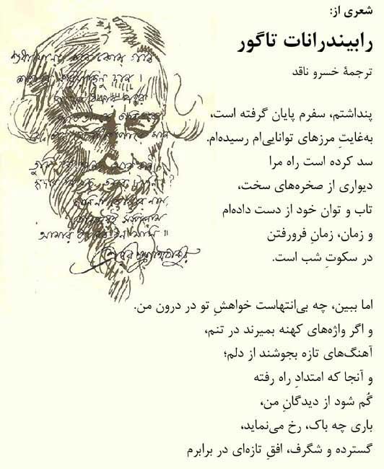

Slide 11
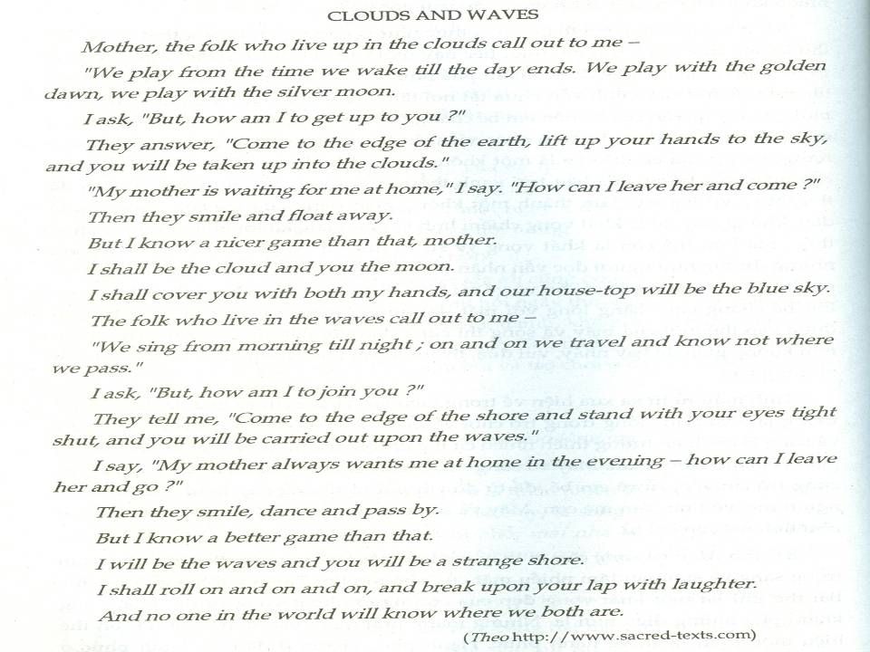

Slide 12
Tìm hiểu đặc điểm hình thức của bài thơ.
Thể thơ | Số dòng thơ………………. Số tiếng trong một dòng ……………………………………… Gieo vần………………… | - Bài thơ “Mây và sóng” được viết theo thể thơ gì?.......................... - Nhận xét về đặc điểm của thể thơ này?.......................................
Cấu trúc bài thơ | Bài thơ giống như một…………………. Gồm: Người kể chuyện là:…………. Người nghe là:……………… Cốt truyện kể về sự việc…………………………………………..

Slide 13
Số dòng thơ: 21 dòng
Số tiếng trong một dòng : không giống nhau( dòng ngắn nhất có 7 tiếng, dòng dài nhất có 22 tiếng)
Thể thơ
Gieo vần: Các câu thơ không gieo vần với nhau
Bài thơ “Mây và sóng” được viết theo thể thơ tự do.
+ Thể thơ tự do, không gò bó về số dòng trong một bài, số tiếng trong một dòng. Các câu thơ dài ngắn đan xen.
+ Các câu thơ không gieo vần với nhau nhưng vẫn giàu nhạc điệu do yếu tố lặp lại.

Slide 14
Người kể chuyện là em bé
Người nghe là người mẹ.
Bài thơ giống như một câu chuyện kể:
Cấu trúc bài thơ
Cốt truyện kể về sự việc:
+ Người trên mây rủ em đi chơi.
+ Người trong sóng rủ em đi chơi.
+ Nhưng em bé đều từ chối hai lời mời gọi đó và em sáng tạo ra trò chơi mới để chơi cùng mẹ.
+ Có sự giống nhau về trình tự câu chuyện và cách xây dựng hình ảnh giữa hai phần của bài thơ.
+ Cấu trúc bài thơ thể hiện rõ sự kết hợp giữa yếu tố tự sự ( kể lại sự việc câu chuyện) với miêu tả( tái hiện đặc điểm nổi bật của đối tượng)
+ Cấu trúc như một câu chuyện kể chỉ là phương tiện để nhà thơ bộc lộ tình cảm, cảm xúc.

Slide 15


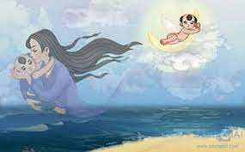

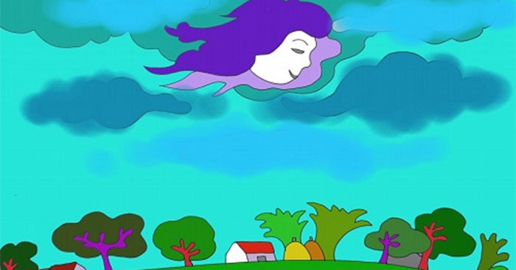

Người kể chuyện: Em bé kể câu chuyện tưởng tượng của em với mẹ
Phương thức biểu đạt: biểu cảm kết hợp tự sự, miêu tả
Thể loại: thơ văn xuôi (thơ tự do)

Slide 16

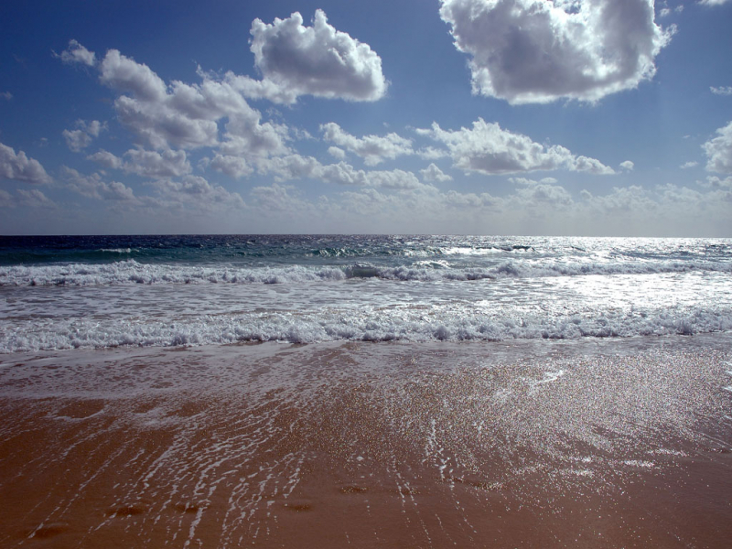
2. Tác phẩm:
c. Bố cục: 2 phần
- Phần 1: (Từ đầu đến “xanh thẳm”): Em kể cho mẹ nghe về cuộc trò chuyện của em bé với mây .
- Phần 2: (Còn lại): Em kể cho mẹ nghe về cuộc trò chuyện của em bé với sóng.

Slide 17
II. KHÁM PHÁ
VĂN BẢN

Slide 18
1. Cuộc trò chuyện của em bé với những người “trên mây” và “trong sóng”

Slide 19
a. Lời rủ rê của Mây và Sóng

Slide 20

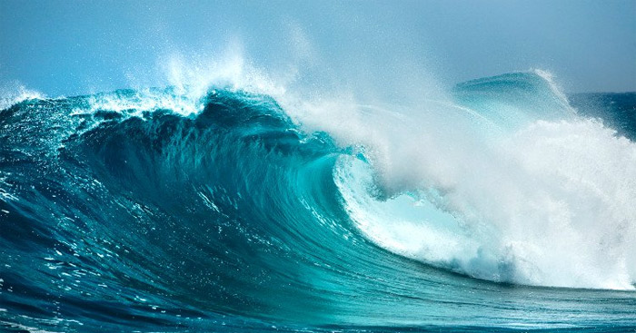
Thế giới “trên mây” | Thế giới “trong sóng”
Bọn tớ chơi từ khi thức dậy cho đến lúc chiều tà. Bọn tớ chơi với bình minh vàng, bọn tớ chơi với vầng trăng bạc. | Bọn tớ ca hát từ sáng sớm cho đến hoàng hôn. Bọn tớ ngao du nơi này nơi nọ mà không biết từng đến nơi nao.
Nhận xét:

Slide 21
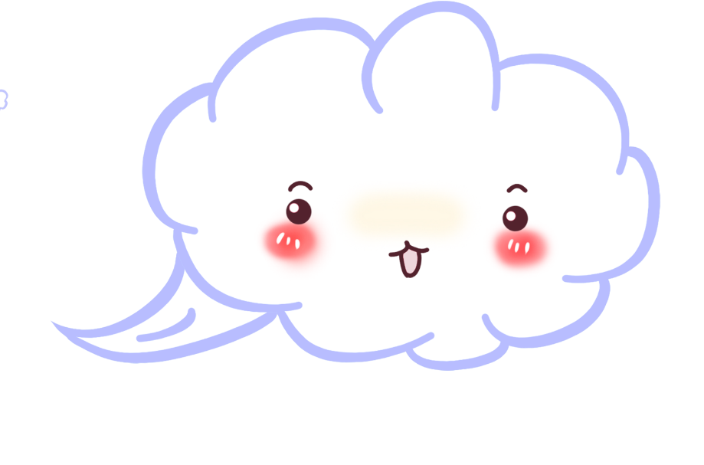


- Thế giới của những người sống “trên mây”:
Rực rỡ, lung linh, huyền ảo
(ánh sáng mặt trời vàng buổi bình minh,
ánh sáng vầng trăng bạc khi đêm về)
- Thế giới của những người sống “trong sóng
+Vui vẻ và hạnh phúc (chỉ có ca hát và rong chơi khắp chốn từ sáng sớm cho đến hoàng hôn).
+Sóng biển đại dương mênh mông vô tận hứa hẹn những bến bờ kì lạ, xa xôi mà đứa trẻ chưa bao giờ đặt chân đến.
Thế giới xa xôi, cao rộng, rực rỡ sắc màu, chứa đựng biết bao điều bí ẩn

Slide 22
Cách đến với họ:
+ Đến nơi tận cùng trái đất, đưa tay lên trời;
+ Đến bờ biển cả, nhắm nghiền mắt lại.
Lời mời gọi của nhữnCách đến với họ:
+ Đến nơi tận cùng trái đất, đưa tay lên trời;
+ Đến bờ biển cả, nhắm nghiền mắt lại.
Lời mời gọi của những người sống “trên mây”, “trong sóng” chính là tiếng gọi của thế giới diệu kỳ, lung linh huyền ảo đầy hấp dẫn.
Gợi lên trong em bé những khát khao được khám phá, ngao du ở những xứ sở xa xôi.
g người sống “trên mây”, “trong sóng” chính là tiếng gọi của thế giới diệu kỳ, lung linh huyền ảo đầy hấp dẫn.
Gợi lên trong em bé những khát khao được khám phá, ngao du ở những xứ sở xa xôi.

Slide 23

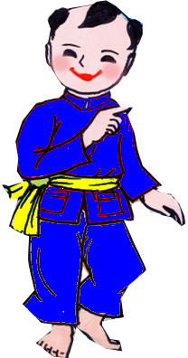
PHIẾU HỌC TẬP SỐ 1
(?) Khi mới nghe mây và sóng rủ rê, em bé có muốn đi chơi không? Vì sao có thể biết được điều đó?
-............................................................................................................................................................................................................................................................................................................................................................................................................................................................................................................
(?)Sau đó em đã từ chối lời mời mọc đầy quyến rũ của mây và sóng như thế nào? Vậy điều gì đã níu giữ em bé ?
Lời từ chối của em bé với người trong mây:
……………………………………………………………………………………………………………………………………………..
Lời từ chối của em bé với người trong sóng:
………………………………………………………………………………………………………………………………………………………..
…………………………….………………………………………………………………………….........................………
Lí do níu giữ

Slide 24
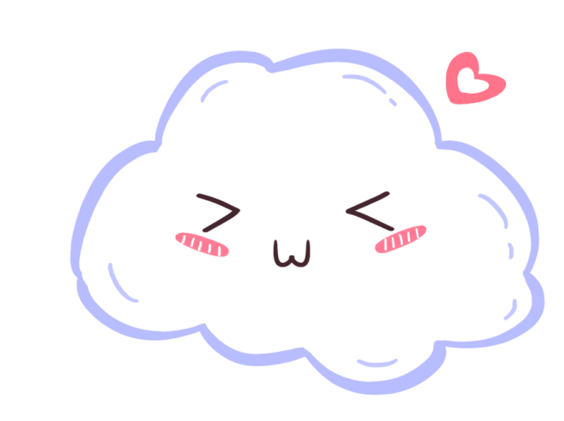

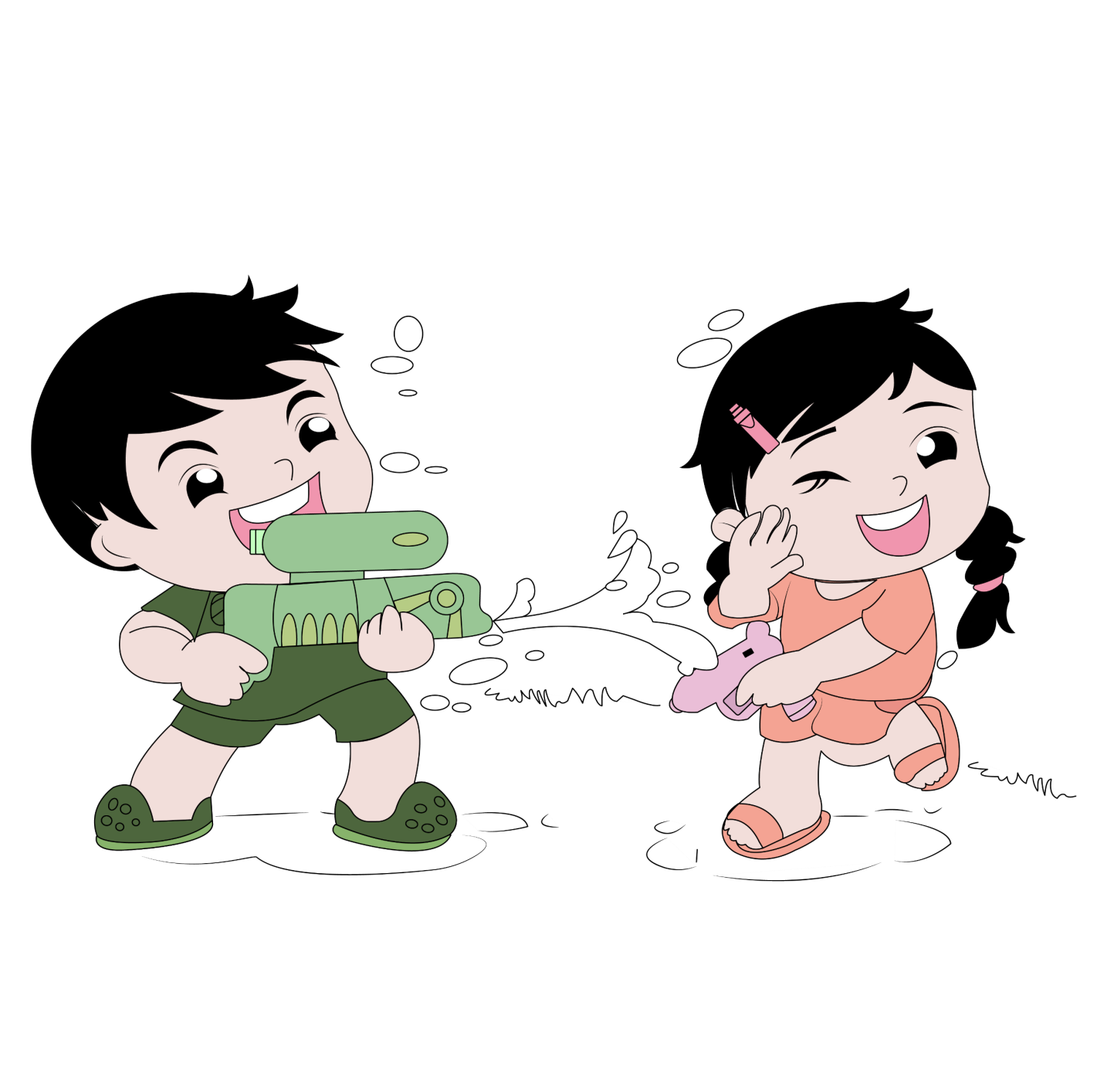
Em bé hỏi cách đến với họ:
“Nhưng làm thế nào mình lên đó được
Nhưng làm thế nào mình ra ngoài đó được
Tâm trạng háo hức, thích thú, tò mò, muốn khám phá thế giới thần tiên, được vui với những trò thú vị, hấp dẫn

Slide 25

b. Lời từ chối
của em bé

Slide 26
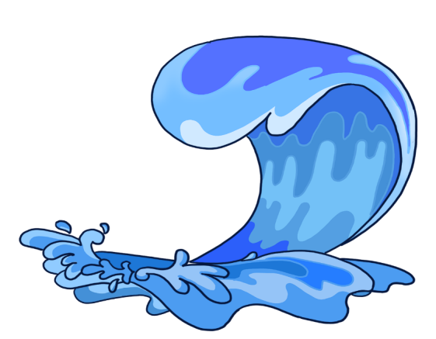

Nhưng làm thế nào
mình lên đó được
Em bé băn khoăn
Nhưng làm thế nào
mình ra ngoài đó được?
Vừa có những khao khát khám phá thế giới bên ngoài, vừa muốn ở nhà với mẹ
Miêu tả tinh tế tâm lí trẻ thơ

Slide 27
Làm sao có thể rời mẹ mà đến được?
Lời từ chối của em bé
Buổi chiều mẹ luôn muốn mình ở nhà, làm sao có thể rời mẹ mà đi được?
Sự mong mỏi, chờ đợi em về nhà của mẹ đã chiến thắng những cuộc phiêu du
Muốn được ở bên mẹ, làm mẹ vui và được mẹ yêu thương, che chở

Slide 28
2. Trò chơi
của em bé

Slide 29
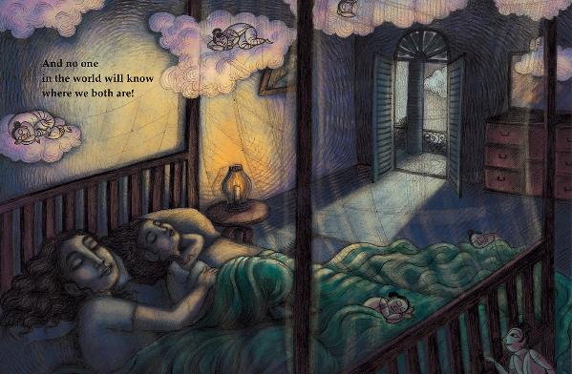
THẢO LUẬN
Trong bài thơ, em bé đã tổ chức mấy trò chơi? Đó là những trò chơi gì?
Trong trò chơi ấy, em bé phân vai như thế nào? Theo em, sự phân vai ấy có phù hợp không? Vì sao?
Em cảm nhận được gì về tình cảm mẹ con được thể hiện qua những trò chơi ấy?

Slide 30
TRÒ CHƠI EM BÉ SÁNG TẠO RA
PHIẾU HỌC TẬP SỐ 2
1) Em bé đã tưởng tượng ra những trò chơi nào? Có gì đặc biệt ?
TRÒ CHƠI THỨ NHẤT
------------------------------------------------------
----------------------------------------------------------------------------------------------------------------------------------------------------------------------
TRÒ CHƠI THỨ HAI
------------------------------------------------------
----------------------------------------------------------------------------------------------------------------------------------------------------------------------
2) Em cảm nhận được gì về tình cảm mẹ con được thể hiện qua những trò chơi ấy?
................................................................................................................................................................................................................................................................................................................................................................................................................................................................................................
3) Em cảm nhận như thế nào về câu thơ: Không ai biết mẹ con ta ở chốn nào?
----------------------------------------------------------------------------------------------------------------------------------------------------------------------------------------------------------------------------------------------
----------------------------------------------------------------------------------------------------------------------------------------------------------------------------------------------------------------------------------------------

Slide 31


2. Những trò chơi do em bé sáng tạo ra.
a. Trò chơi: Em bé tưởng tượng ra những trò chơi thú vị:
+ Con là mây
+ Mẹ là trăng
→ Hai bàn tay con
ôm lấy mẹ lấy mẹ.
+ Mái nhà ta là bầu trời xanh thẳm

Slide 32
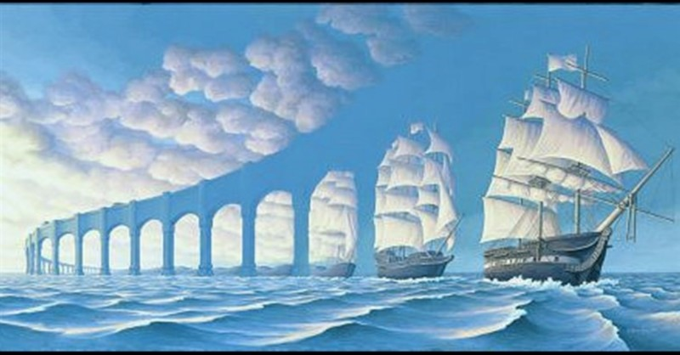
2. Những trò chơi do em bé sáng tạo ra.
a. Trò chơi: Em bé tưởng tượng ra những trò chơi thú vị:
+ Mẹ sẽ là bến bờ kì lạ
+ Con là sóng
→ Con lăn, lăn, lăn
mãi rồi sẽ cười vang
vỡ tan vào lòng mẹ

Slide 33

con là mây, mẹ là trăng, mái nhà là bầu trời xanh thẳm.
Biện pháp so sánh:
Biện pháp điệp ngữ:
hai từ “con” và “mẹ” được lặp lại ở ba câu thơ.
Trò chơi mới của em bé (1)
Vầng trăng là mẹ vì vầng trăng luôn dịu hiền, tỏa sáng cho em.
Chỉ cần trò chơi có con và mẹ thì ngôi nhà sẽ là thế giới bao la cho mây được quấn quýt bên vòng tay của vầng trăng.
Mây bao giờ cũng mềm mại, bồng bềnh và tinh nghịch như tâm hồn của em bé.

Slide 34
Biện pháp so sánh:
con là sóng, mẹ là bến bờ kì lạ
Trò chơi mới của em bé(2)
Em bé tinh nghịch và hiếu động như những con sóng. Còn mẹ là bến bờ dịu dàng luôn dang rộng vòng tay đón những con sóng ập vào lòng.

Slide 35
Điệp từ “lăn” cho thấy trò chơi em bé sáng tạo ra dựa trên quy luật tự nhiên: sóng luôn tìm tới bờ, cũng như con luôn hướng về mẹ, luôn muốn ở gần bên mẹ.
Trò chơi mới của em bé(2)
từ “lăn” được lặp lại 3 lần
Biện pháp điệp ngữ:
hai từ “con” và “mẹ” được lặp lại ở ba câu thơ.

Slide 36
KHÁC NHAU
*Trò chơi mở ra thế giới kì bí, đẹp đẽ của thiên nhiên và vũ trụ.
*Trò chơi vui ca và rong chơi suốt cả ngày dài, từ nơi này qua nơi khác.
* Thế giới rộng lớn bao la mời gọi con người khám phá, chiêm ngưỡng.
Trò chơi của những người trên mây và trong sóng
*Trò chơi chỉ có hai người chơi là mẹ và con:
+ Em hóa thân thành mây để được ôm ấp mẹ là vầng trăng.
+ Em hóa thân thành sóng để được chạy vào vòng tay mẹ là bến bờ.
=>Trò chơi của em không chỉ hấp dẫn, thú vị mà còn tràn đầy niềm hạnh phúc vì em được chơi cùng mẹ, được mẹ yêu thương che chở.
Trò chơi mới của em bé và mẹ

Slide 37

2. Những trò chơi do em bé sáng tạo ra.
b. Tình cảm của em bé với mẹ:
* Em bé rất yêu mẹ:
+ Em mong nuốn được ở bên mẹ, vui chơi cùng mẹ. Lời mời gọi em bé đi chơi của những người ở trên mây, dưới sóng rất tha thiết lặp đi lặp lại, sự từ chối của em bé vì thế càng cương quyết hơn.
+ Bên mẹ, em đã sáng tạo ra trò chơi thú vị hấp dẫn, để mẹ cùng vui chơi với em.
+ Trong trò chơi ấy, em bé vừa được thỏa ước mong làm mây, làm sóng tinh nghịch, bay cao, lan xa phiêu du khắp chốn; lại vừa được quấn quýt bên mẹ - như mây quấn quýt trăng, như sóng vui đùa bên bờ biển.

Slide 38
II. Đọc –Hiểu văn bản
1. Cuộc trò truyện của em bé với mây và sóng.
2. Những trò chơi do em bé sáng tạo ra.
b. Tình cảm của em bé với mẹ:
* Tình mẹ yêu con:
+ Mẹ muốn con ở bên để chăm sóc, chở che, vỗ về. Điều này, thể hiện qua lời giải thích của em bé: “mẹ mình đang đợi mình ở nhà”, “Buổi chiều, mẹ luôn muốn mình ở nhà”
+ Trong trò chơi, mẹ là vầng trăng dịu hiền, lặng lẽ tỏa sáng mỗi bước con đi, là bờ biển bao dung ôm ấp, vỗ về suốt cuộc đời con và là mái nhà dẫu qua bao dâu bể vẫn là bầu trời xanh dịu mát, yên bình vĩnh cửu chờ đợi, che chở con
+ Tấm lòng người mẹ như bến bờ cho con neo đậu, thoát khỏi những cám dỗ ở đợi. Tình mẹ con đã hòa quyện lan tỏa trong sóng, thâm nhập kháp vũ trụ mênh mông nên “không ai trên thế gian này biết mẹ con ta ở chốn nào”

Slide 39
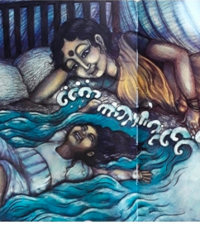
Đặt tình mẫu tử trong mối quan hệ với thiên nhiên vũ trụ, nhà thơ đã ca ngợi, tôn vinh tình mẫu tử bao la, thiêng liêng và vĩnh cửu

Slide 40

III. Tổng kết

Slide 41

Thơ văn xuôi, có lời kể xen đối thoại
NGHỆ THUẬT
Sử dụng phép lặp, nhưng có sự biến hoá và phát triển
Xây dựng hình ảnh thiên nhiên giàu ý nghĩa tượng trưng

Slide 42
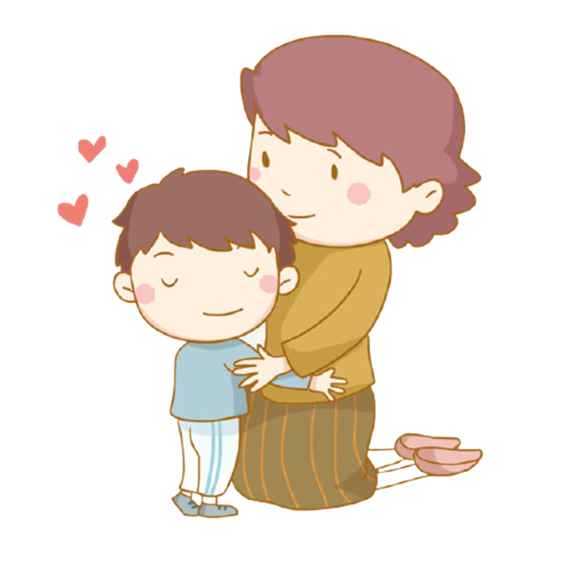
Bài thơ thể hiện tình yêu tha thiết của em bé đối với mẹ, ca ngợi tình mẫu tử thiêng liêng, bất diệt
NỘI DUNG
Tình cảm yêu mến thiết tha với trẻ em của nhà thơ, với thiên nhiên, cuộc đời bình dị

Slide 43
III. Luyện tập

Slide 44
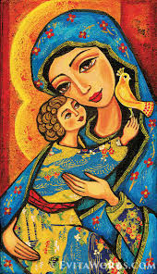
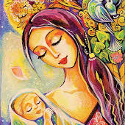
Khác nhau | Chuyện cổ tích về loài người | Mây và sóng
Số tiếng trong các dòng
Số dòng trong một bài
Vần
Nhịp
Giống nhau

Slide 45

Hãy tưởng tượng em là người đang trò chuyện với mây và sóng. Viết đoạn văn (5-7 câu) về cuộc trò chuyện ấy.

Slide 46

Chúc các con học tốt

